Slide 1
DNS原理&安全
http://jxy.me

Slide 2
大纲
1. DNS原理
2. DNS安全
3. 相关应用

Slide 3
1.DNS原理

Slide 4
什么是DNS？
直观感受：域名 -> IP
1.便于记忆；2.引导和宣传
相关规范：RFC2181/RFC2136/RFC2308…
http://zytrax.com/books/dns/apd/

Slide 5
如何实现一个DNS系统？
远古时期：hosts.txt
  ARPANET
  考古：WIKI
  性能、一致性、可靠性、扩展性
  演变为操作系统中的hosts文件
分布式数据库
  CAP

Slide 6
P -> 数据分区
常见策略：范围、hash、自定义函数
Hbase、MapReduce、VDDS

Slide 7
域名
域名的结构：根域名(RootDomain) + 顶级域名(TLD) + 二级域名(SLD) + 三级域名 + 四级域名 + …
  www.weidian.com.
  每一级最多63个字符，总长最多255
  只能使用字母、数字和-
  子域(sub-domain)
  通用顶级域名(gTLD)：.com/.org/.net/.arpa/…
  国家顶级域名(ccTLD)：.cn/.us/.jp/…
  FQDN -> 相对路径和绝对路径
  特殊：www.zju.edu.cn，看似两个TLD

Slide 8
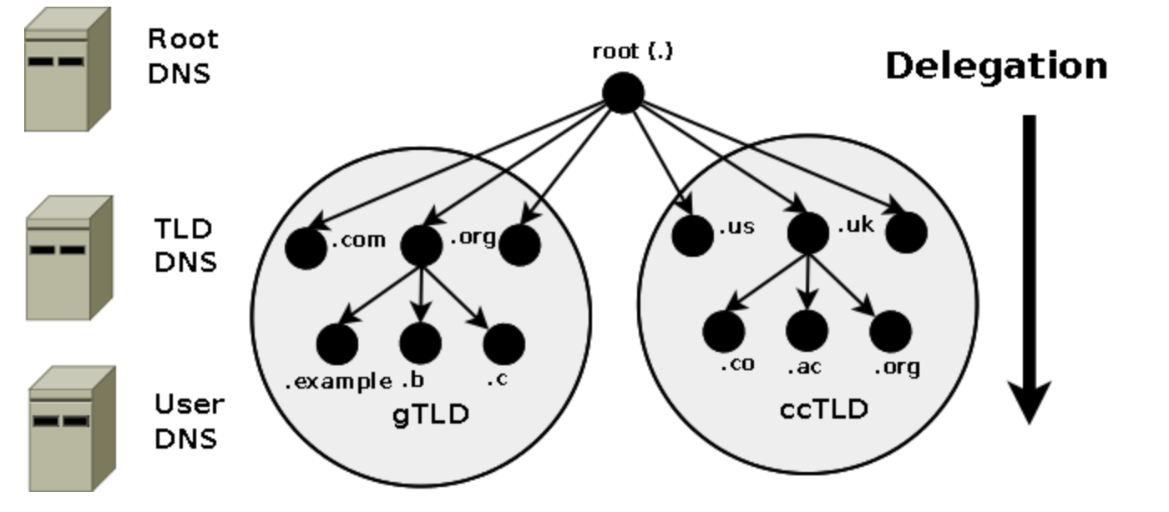
NameServer
DNS系统中的数据节点
基本职责：1.解析域名；2.路由

Slide 9
NameServer
DNS系统中的数据节点
基本职责：1.解析域名；2.路由
委托模式：被委托后可以获得完全的控制权

Slide 10
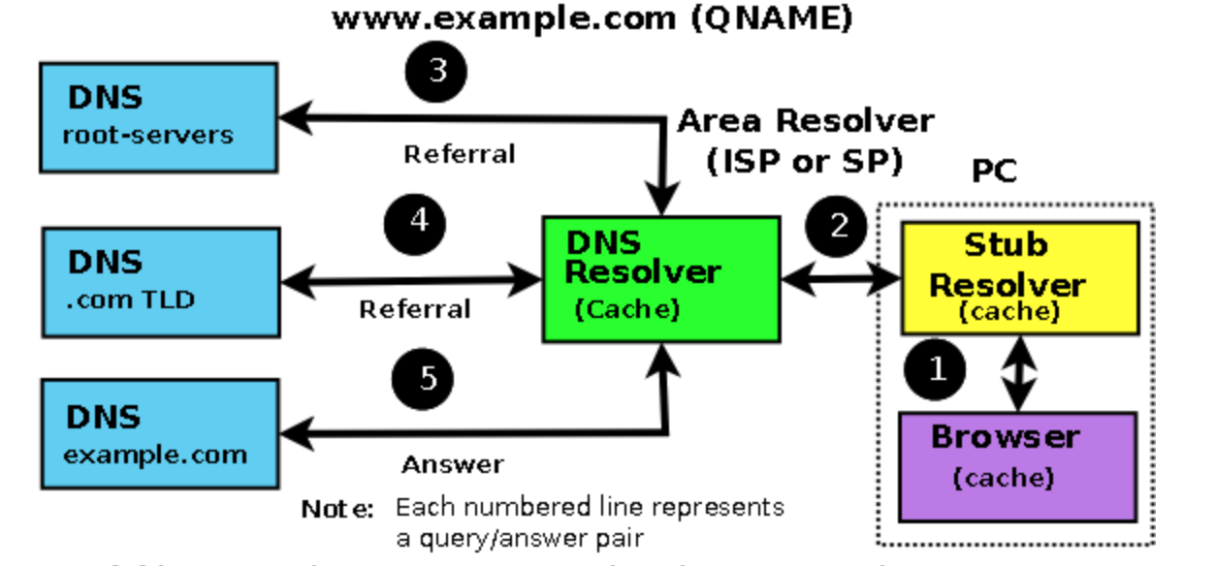
一次DNS查询

Slide 11
一次DNS查询
DNS服务器支持3种查询方式：递归/迭代/Inverse queries
可配置是否支持递归，大多数权威域名服务器都不支持递归
可配置是否cache
迭代更快，可以更精细的控制解析过程

Slide 12
ZONE
NS管理域名的基本单位，一般是一个域名对应一个ZONE
NS可以根据自己的需要划分ZONE
根域名服务器只有一个ZONE

Slide 13
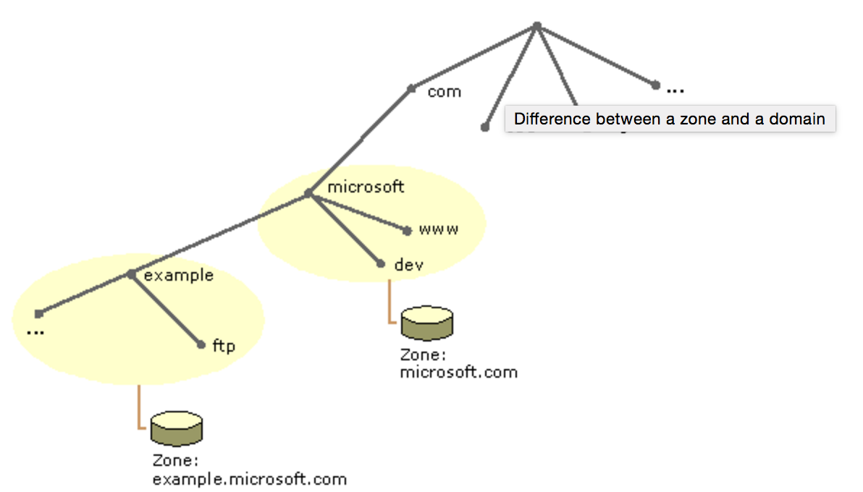
ZONE
ZONE和域名的区别

Slide 14
ZONE FILE
每个zone有唯一的zone file与之对应
常见记录类型：
  A: 解析到一个IPv4地址
  MX: 邮件服务器
  AAAA: 解析到一个IPv6地址
  NS: nameserver记录，授权其他NS管理子域
  SOA: 必须是zone file中第一条，声明当前zone的namespace和一些全局参数
  CNAME: 别名
更多记录类型：Wiki

Slide 15
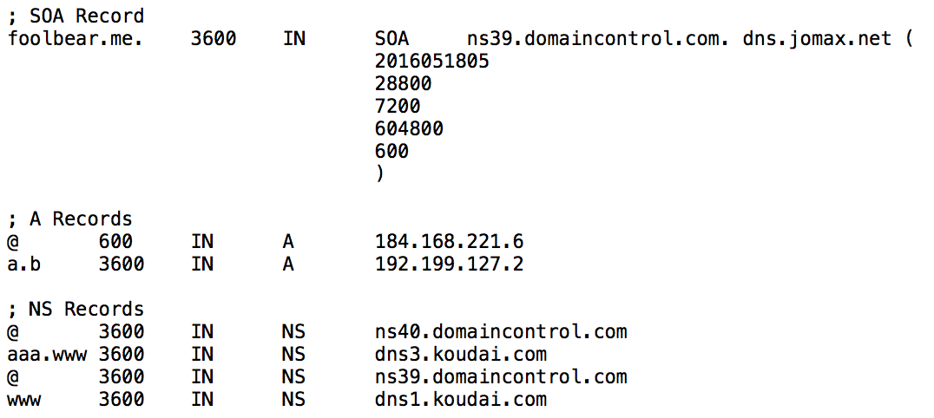
ZONE FILE
example

Slide 16
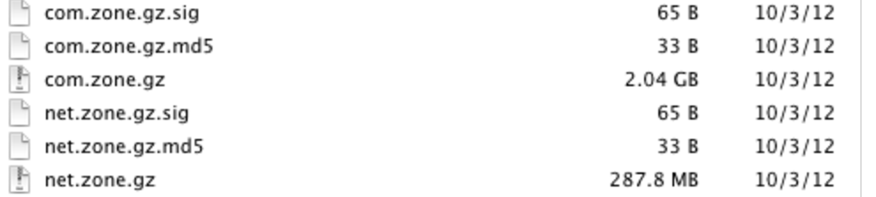
ZONE FILE
大多数TLD的zone file都是公开的，可以向对应的机构申请访问权限
https://www.verisign.com/zh_CN/channel-resources/domain-registry-products/zone-file/index.xhtml
http://www.leandomainsearch.com/blog/16-how-to-get-access-to-the-official-verisign--com-zone-file

Slide 17
权威应答与非权威应答
如果某个DNS服务器处理某次query时，被查询的域名在自己管理的zone中，称为权威应答，否则称为非权威应答
一般local dns的应答都是非权威应答
权威应答不能保证是正确的

Slide 18
A ->可用性，C -> 一致性
常见策略：1.去单点；2.选举；3.副本；4.纠错；
最终一致性

Slide 19
DNS主从同步
不是真正的高可用策略
全量传输AXFR
增量传输IXFR
通告NOTIFY

Slide 20
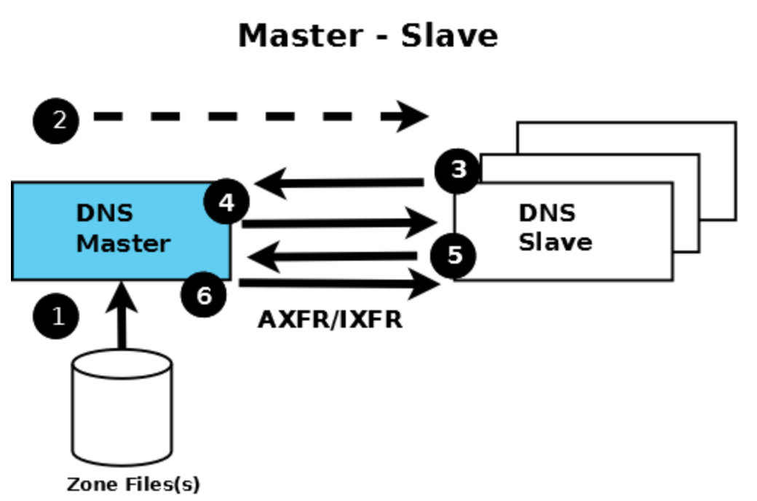
DNS主从同步
不是真正的高可用策略
全量传输AXFR
增量传输IXFR
通告NOTIFY

Slide 21
修改zone file
权限校验：Secure DNS features
  TSIG - RFC 2845 & TKEY - RFC 2930
动态更新

Slide 22
DNS时间窗口
某个zone发生变化后，多久生效？
取决于两个因素：
  1.zone变化同步到所有slave的时间
  2.local DNS中对应记录的TTL

Slide 23
Reverse lookup
通过IP查域名
  183.134.12.69
  69.12.134.183.in-addr.arpa
跟普通域名的查询方式一样
前提是DNS服务端做过配置，这种查询必定是走local DNS

Slide 24
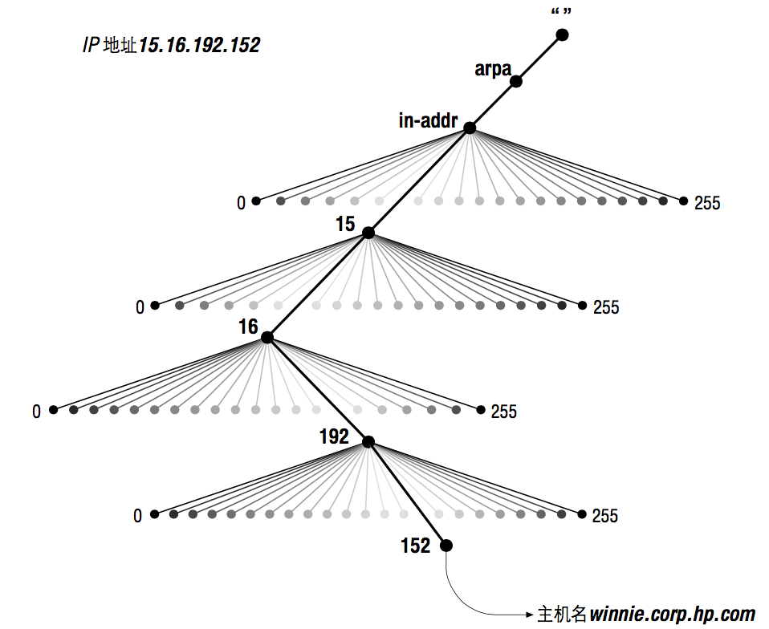
Reverse lookup

Slide 25
域名管理机构
美国政府 -> ICANN
根域名由ICANN直接管理
gTLD由ICANN授权给各个机构管理
ccTLD被分发给各国管理机构，同样由ICANN授权
.cn -> CNNIC，早期只能注册三级域名，02年开放二级域名
域名注册商：承包制

Slide 26
购买域名与dnspod
通常我们所说的购买域名都是指二级域名
域名注册商：godaddy/name.com/万网
慎用.cn域名
域名有效期、赎回、拍卖
第三方dns：dnspod

Slide 27
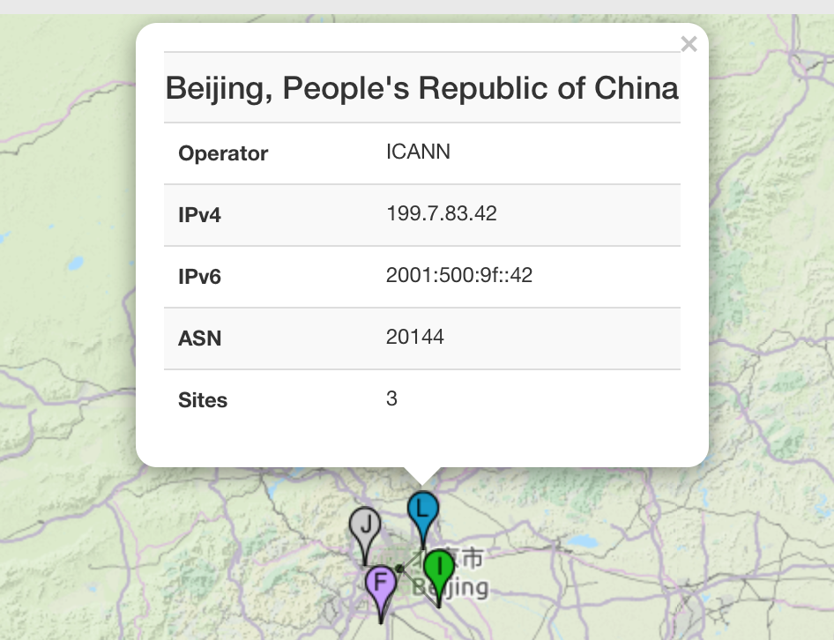
根域名服务器
https://www.internic.net/domain/root.zone
http://www.root-servers.org
总共504台镜像，但只使用
13个IP，通过anycast技术
选择最近的镜像
这个13个IP是对所有人都公开
的

Slide 28
2.DNS安全

Slide 29
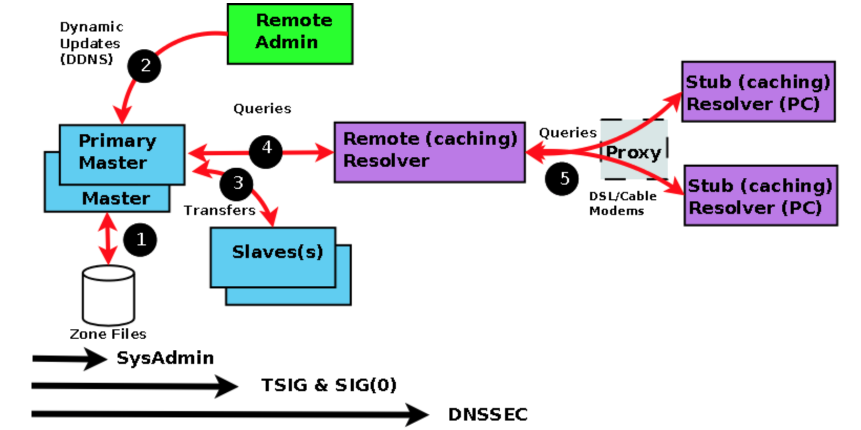
Security Threat

Slide 30
DNS协议
TCP和UDP的53端口
出于性能的考虑，默认使用UDP，但是如果返回的请求大小大于512字节，交互双方会协商使用TCP协议。
通常没有任何认证机制

Slide 31
DNS劫持&污染
大多是针对非权威服务器的污染
可能是主动的(运营商)，也可能是被动的(GFW)
具有扩散性
靠谱的DNS服务器：8.8.8.8/v2ex/阿里
使用TCP协议
手工配置hosts

Slide 32
GFW的常见手段
DNS污染
IP屏蔽
关键字过滤
流量分析

Slide 33
3.相关应用

Slide 34
普通应用
屏蔽广告
加速
翻墙

Slide 35
DNS负载均衡
Round-Robin
配置多条A记录即可
但有很多缺陷

Slide 36
BIND与DNSMASQ
BIND: 全能的DNS服务端软件
DNSMASQ: 适用于个人，hosts文件加强版

Slide 37
常见工具
dig
nslookup
whois – 查询域名注册信息

Slide 38
参考资料
http://zytrax.com/books/dns/
《Pro DNS and BIND》

